Slide 1
Khởi động
1

Slide 2


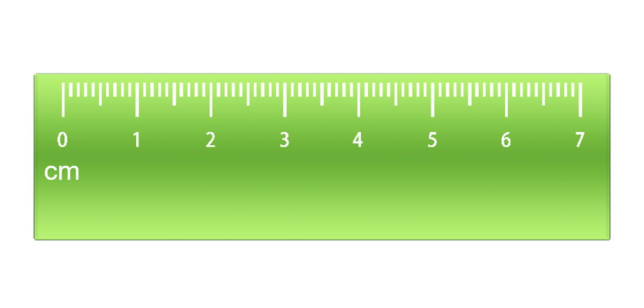
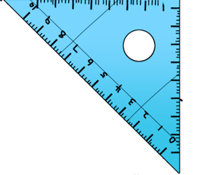
Muốn đo đoạn thẳng (không quá dài) trên mặt đất người ta thường dùng dụng cụ nào?
KTUTS

Slide 3
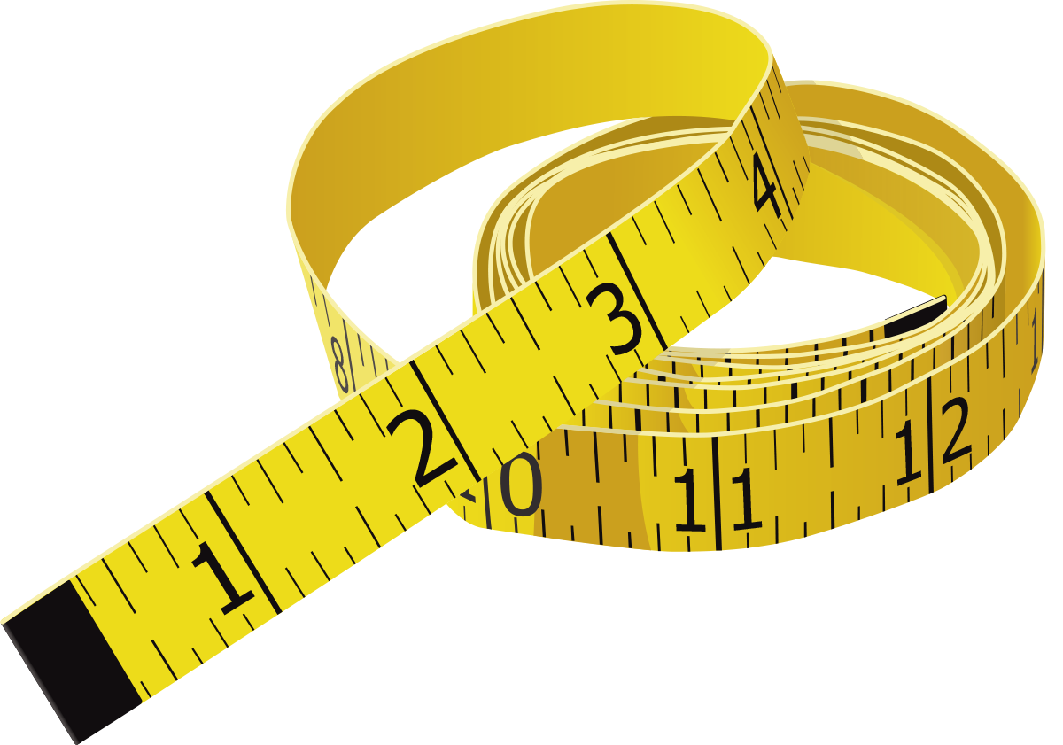
KTUTS
T
O
Á
N
THỰC HÀNH
Trang 159
KTUTS

Slide 4
Khám phá
2

Slide 5


Slide 6
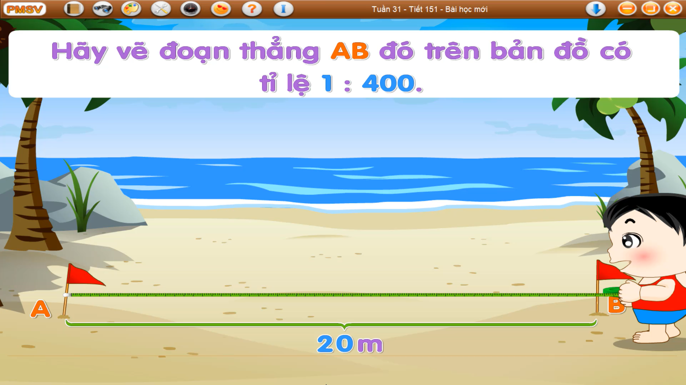
Một bạn đo độ dài đoạn thẳng AB trên mặt đất được 20m. Hãy vẽ đoạn thẳng AB đó trên bản đồ có tỉ lệ 1 : 400.
Bài toán cho biết gì?
ĐỘ DÀI THỰC TẾ Đoạn thẳng AB: 20m
Tỉ lệ bản đồ: 1:400
Bài toán yêu cầu gì?
Vẽ đoạn thẳng AB TRÊN BẢN ĐỒ

Slide 7


Đoạn thẳng AB trên thực tế dài đến: 20m.
Vậy muốn vẽ lên bản đồ thì phải làm sao?
Ta phải thu nhỏ lại theo tỉ lệ đã cho là 1:400
Thu nhỏ thế nào?

Slide 8
Một bạn đo độ dài đoạn thẳng AB trên mặt đất được 20m. Hãy vẽ đoạn thẳng AB đó trên bản đồ có tỉ lệ 1 : 400.
Ta có thể thực hiện như sau:
Đổi 20m = ? cm
2000cm
Tính độ dài thu nhỏ của đoạn thẳng AB trên bản đồ là:
2000 : 400 =
5 (cm)
Vẽ đoạn thẳng AB có độ dài 5cm trên bản đồ.
Notes:
GV có thể hỏi thêm: Tại sao đổi ra đơn vị là cm mà không đổi ra đơn vị khác?

Slide 9
Cách thực hiện
B1
Tính độ dài thu nhỏ của đoạn thẳng AB (theo cm)
Đổi 20m = 2000cm.
Độ dài của đoạn thẳng AB trên bản đồ là:
5 (cm)
2000 : 400 =
B2
Vẽ đoạn thẳng AB vào vở
A
5cm
B
Tỉ lệ 1 : 400

Slide 10


Trình bày vào vở
Bài giải
Độ dài thu nhỏ của đoạn thẳng AB
Đổi 20m = 2000cm.
Độ dài của đoạn thẳng AB trên bản đồ là :
2000 : 400 =
5 (cm)
Vẽ đoạn thẳng AB:
A
5cm
B
Tỉ lệ 1 : 400

Slide 11
Luyện tập
3

Slide 13
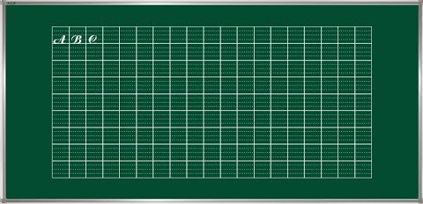
Bài 1: Chiều dài bảng của lớp học là 3m. Em hãy vẽ đoạn thẳng biểu thị chiều dài bảng đó trên bản đồ có tỉ lệ 1 : 50.
Bài toán thuộc dạng toán gì?
3m
Ứng dụng tỉ lệ bản đồ.
Bài toán ứng dụng tỉ lệ bản đồ dạng nào?
Tỉ lệ 1 : 50
Dạng tìm chiều dài thu nhỏ.

Slide 14
Bài 1: Chiều dài bảng của lớp học là 3m. Em hãy vẽ đoạn thẳng biểu thị chiều dài bảng đó trên bản đồ có tỉ lệ 1 : 50.
Bài giải
3m
Đổi 3m = 300cm.
Tính độ dài thu nhỏ:
300 : 50 =
6 (cm)
Vẽ đoạn thẳng AB có độ dài 6cm.
C
6cm
D
Tỉ lệ 1 : 50
Tỉ lệ 1 : 50

Slide 15
Củng cố
4

Slide 16
Muốn tìm chiều dài thu nhỏ ta lấy độ dài thực tế (độ dài thật) chia cho mẫu số của tỉ lệ.
Lưu ý: phải cùng đơn vị đo
Muốn tìm chiều dài thu nhỏ ta làm như nào?

Slide 17



Dặn dò
Dặn dò
1
Làm bài tập
2
Chuẩn bị bài tt

Slide 18
KTUTS
Chúc em học tốt
KTUTS

